Slide 1
Ein Kind mit Bauchschmerzen
Sophia Firbas I Kinderabteilung I 09.11.2022

Slide 2
7 jährige Patientin
Kindertagesklinik
ÜW vom HA zum H2-Atemtest – V.a. Laktoseintoleranz
Seit 1 Jahr rez. Bauchschmerzen, Durchfälle

Slide 3
Anamnese
Periumbilikale Bauchschmerzen
Seit etwa 1 Jahr, bereits mehrfache Vorstellung bei Haus- und Kinderarzt
Stuhl: immer wieder postprandiale Diarrhoe
Kein Erbrechen
Schulfehltage im letzten Monat: 4
Unauffällig, zum Untersuchungszeitpunkt beschwerdefrei
Status

Slide 4
Lactose Atemtest
Ausgangswert 15 PPM
nach 1h Anstieg auf 19 PPM
nach 2h Anstieg auf 27 PPM

Slide 5
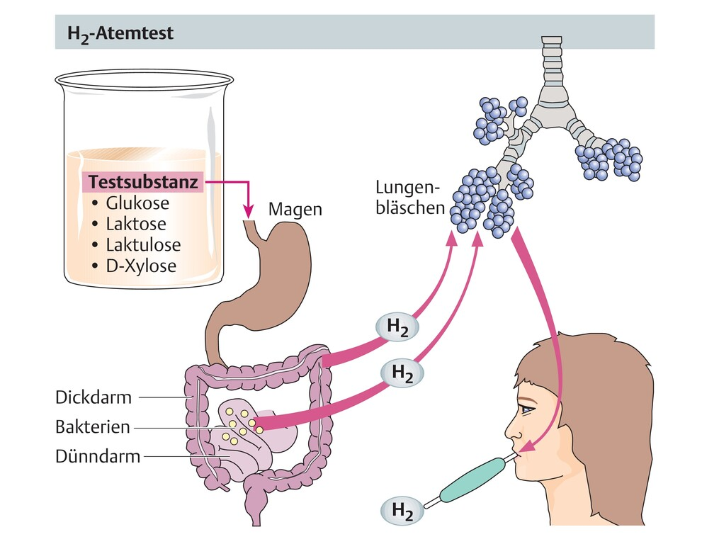
H2-Atemtest

Slide 6
Labor
BB, CRP, BSG, Profil 7, Lipase, Gerinnung, Immunglobuline
Calprotectin (<50) 90mcg/g
Zöliakiediagnostik
GliaA (0-14) AU/ml 90
GliaG (0-14) AU/ml 120
DeamGliaA (0-14) AU/ml 20
DeamGliaG (0-14) AU/ml 4
TransglutA (0-14) AU/ml 10
TransglutG (0-14) AU/ml 7

Slide 7
Weitere Diagnostik
Harnstreifen
Sono Abdomen
3x Stuhlkulturen
ParaPak
Hämoccult
unauffällig

Slide 8
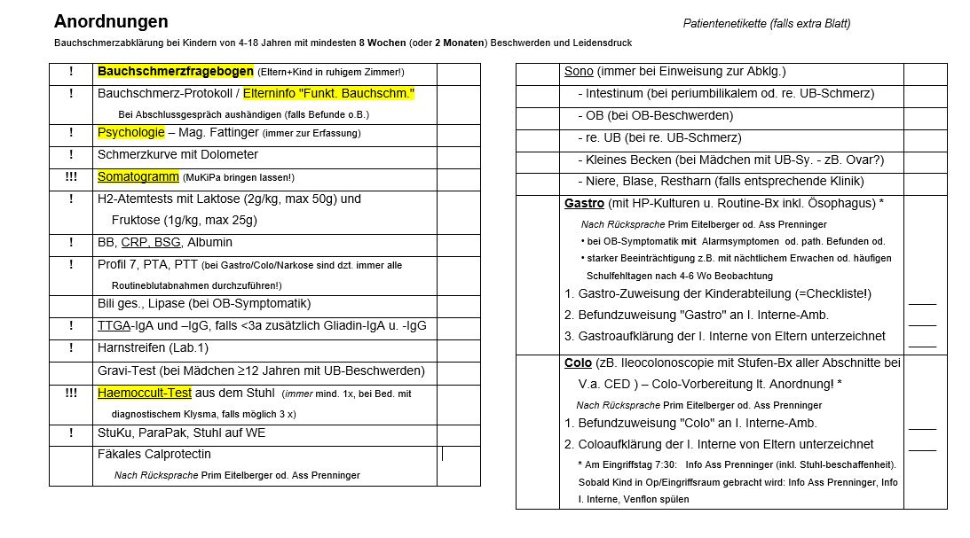
Bauchschmerzabklärung
aaaa

Slide 9
Red Flags Bauchschmerz
Gewichtsverlust
Wachstumsstillstand/Verzögerung
Blut
Starkes Erbrechen
Chronischer starker Durchfall
Fieber
Familienanamnese für CED
Gelenksbeschwerden, Ausschläge
Hinweis auf psychiatrische Erkrankung

Slide 10
Differentialdiagnosen
Laktoseintoleranz
Reizdarmsyndrom
Zöliakie
Gastritis
CED
Obstipation
Funktioneller Bauchschmerz

Slide 11
Danke für die Aufmerksamkeit!

